Slide 1
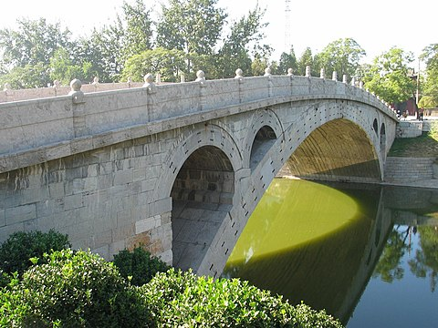
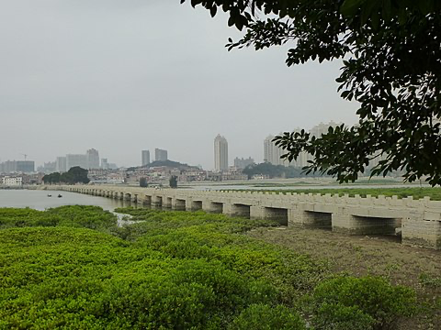
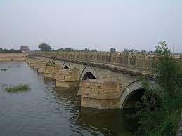
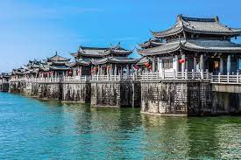
中国四大名桥
麻亮

Slide 2
赵州桥
河北省
- 另一个名字：安济桥
- 四大名桥其中最古老的
- 被李春建造的
- 世界上跨度最大的桥
- 平拱的方式
- 在大拱门的两肩各有两个小拱门
- 经历了10次洪水，但还没破坏

Slide 3
洛阳桥
福建省，泉州市
- 另一个名字: 万安桥
- 被蔡襄建成的
- 建造很困难，很危险
- 名字跟渡船的名字有关
- 世界文化遗产之一

Slide 4
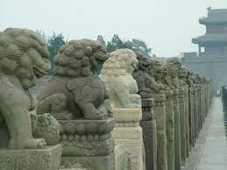
卢沟桥
北京
- 每个桥洞的跨度和高度都不相同
- 狮子的雕塑
- 抗日战争爆发的地方
- 有人叫它马可波罗 (Marco Polo）的桥

Slide 5
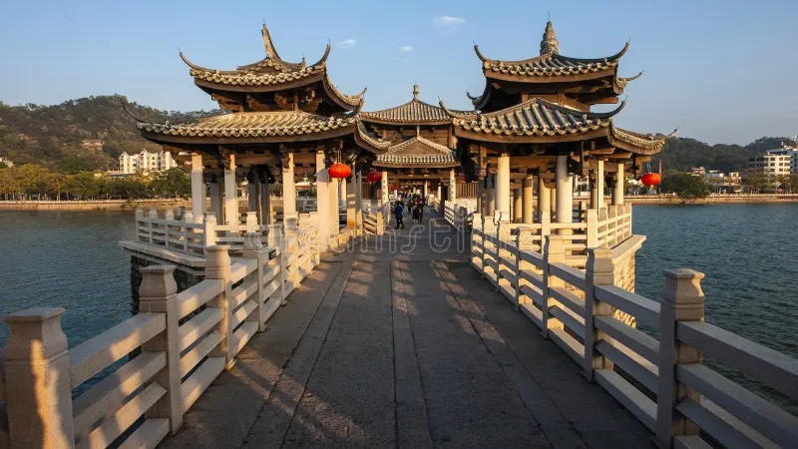
广济桥
潮州古城
- 大部分人叫它湘子桥
- 世界上第一座开合桥
- 石亭
- 有几个传说跟这座桥有关

